Slide 1
AGP SYSTEM
– Master data
-Data management by sales
Size group
Color group
destination
Fabric essential data maintain
Acc essential data maintain
Embroidery/ printing (Web)
Category (Web)
Final customer base infor (Web)
Phrases maintenance (Web)
Editor : Irene
2015-12-07
Notes:
gioi thieu h thong agp : color group

Slide 2
Essential data introduction
Essential data | Share data | Maintain place | Business maintenance | Maintain place | NIKE | Maintain place
 | Basic data from company | Web Aministration maintain | Size group | Winform sales group maintain | Standard exchange rate | Web suzhou maintain
 | currency |  | Color group |  | Daily exchange rate
 | country |  | Destination |  | Currency rate
 | Payment clause | Web Accountancy maintain | Fabric basic data maintain
 | International trade condition |  | Basic data maintain of accessory
 | Manufacture of customer info |  | Embroidery/ printing | Web sales group maintain
 | Business groups | Web Aministration maintain | Category(新)
 | Special machine |  | Final customer base info
 | Style category |  | Phrases maintenance
 | Corporate exchange rate
 | Order receiving exchange rate
 | Raw material classification
 | Unit setup
 | Conversion rate maintenance
 | Workshop section fees maintenance

Slide 3
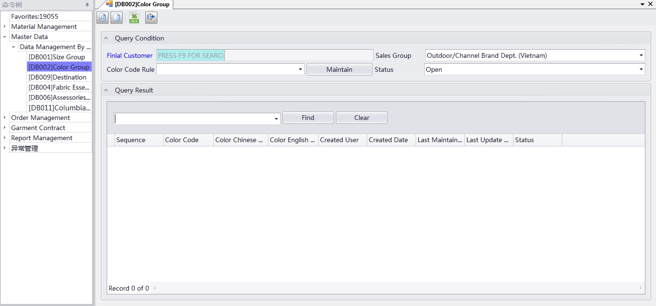
Color group
Enter master data → data management by sales→ [DB002]color group
Notes:
ben phai cay thu muc ,dang nhap master data ->data management by sales -> chon DB002 color group

Slide 4
Search/ add color group
Tạo mới color group
Điều kiện tra :
Chọn sales group
Chọn final customer
Chọn tạo mới
Notes:
tra,tao moi nhom mau
dieu kien tra : chon sale group
final customer
nhan tao moi

Slide 5
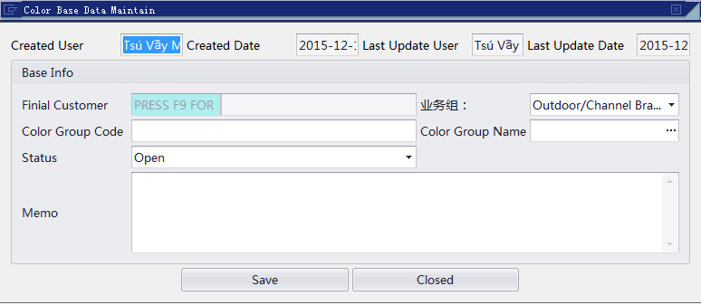
Add color group
Tạo mới color group:
Final customer/ sales group：căn cứ theo điều kiện tra tự động trích ra
Color group code：nhập code nhóm màu
Color group name：nhập tên nhóm màu, nhấn để lưu đa ngôn ngữ.
status：mặc định là open, nhưng nếu ko sử dựng có thể chọn close
Memo ：nhập ghi chú
Nhập xong chọn save
Notes:
sau khi nhan tao moi se vao trang color base data maintain
final /customer can cu theo dieu tra tu dong trich ra
color group code : nhap ma nhom mau
color group name : nhap ten nhom mau
nhan luu da ngon ngu
status : mac dinh open , nhung neu ko su dung co the chon close
memo: nhap ghi chu
sau khi nhap xong thong tin , nhan save

Slide 6
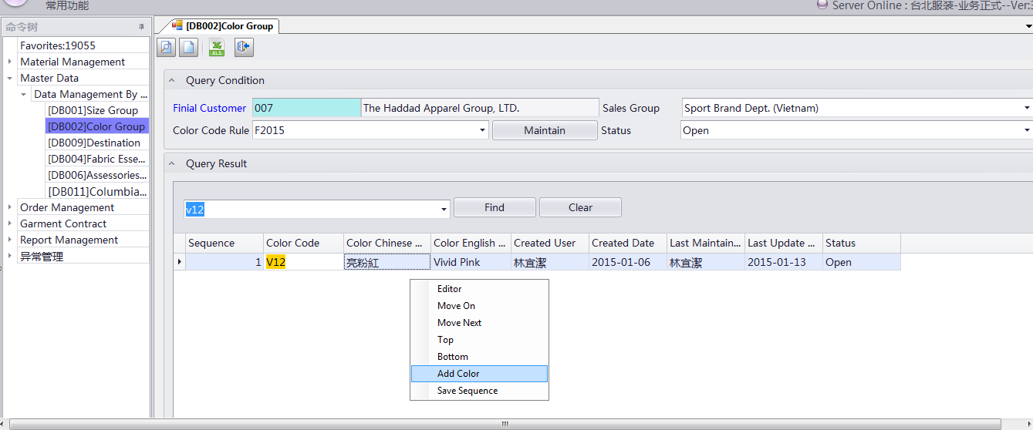
Add color
Add color
Query condition:
Chọn sales group
Chọn final customer
Chọn color code rule
Tại query result:
Nhấn chuột phải chọn add color
Notes:
them mau :
dieu kien tra : chon sale group / final customer
chon color code rule
tai khu vuc ket qua tra :
nhan chuot phai chon add color

Slide 7
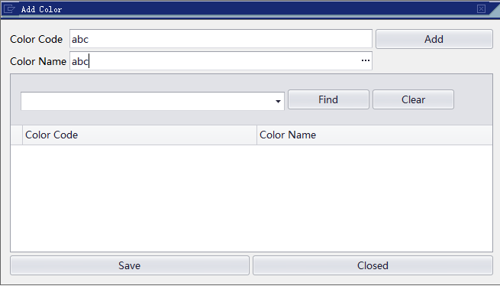
Add color
Add color:
Color code：nhập code màu
Color name：nhập tên màu , nhấn để lưu đa ngôn ngữ.
Chọn add để thêm màu
Sau khi hoàn thành, chọn save
Notes:
trang add color
color code : nhap ma mau
color name: nhap ten mau ,nhan chon luu da ngon ngu
sau khi nhap xong nhan add
mau vua tao se xuat hien tai khu vuc ben duoi
sau khi hoan thanh , chon save

Slide 8
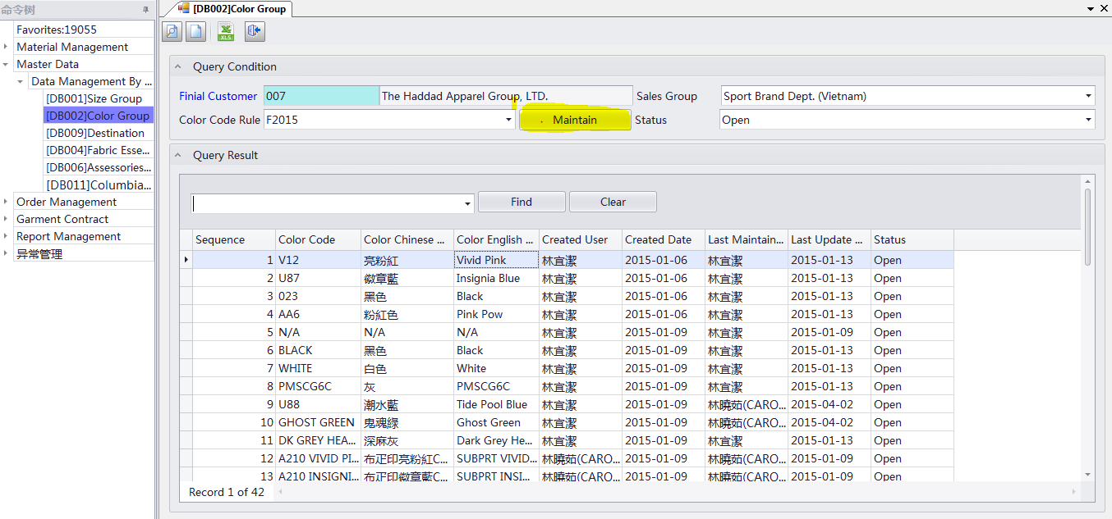
Search/edit color group
Search color group
Query condition :
Chọn sales group
Chọn final customer
Chọn color code rule
Nhấn maintain
Notes:
tra /chinh sua nhom mau
dieu kien tra :
chon sale group /final customer
color code rule -> nhan maintain de chinh sua nhom mau

Slide 9
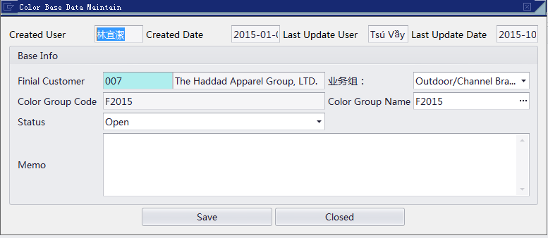
Edit color group
Edit color group
Sale group, final customer：theo điều kiện tra tự động trích ra
color group name：nhập tên nhóm , chọn để lưu đa ngôn ngữ.
status：mặc định là open, nhưng nếu ko sử dựng có thể chọn close
Memo ：nhập ghi chú
Nhập xong chọn save
Notes:
vao trang color base data maintain
...
color group code : ko the chinh sua
co the sua color group name

Slide 10
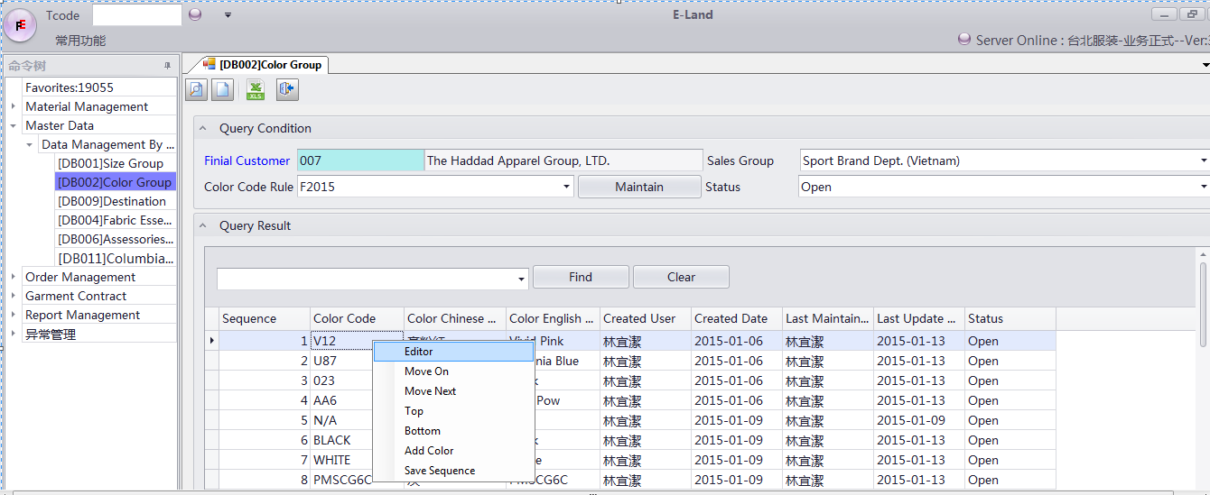
Edit color
Edit color
Query condition:
Chọn sale group
Chọn final customer
Chọn color code rule →nhấn tra
Chọn màu cần sửa, nhấn chuột phải chọn editor
Notes:
chinh sua mau :
chon ...
chon color code rule -> nhan tra
ket qua tra hien thi tai khu vuc ben duoi
chon mau can chinh sua nhan chuot [phai chon editor

Slide 11
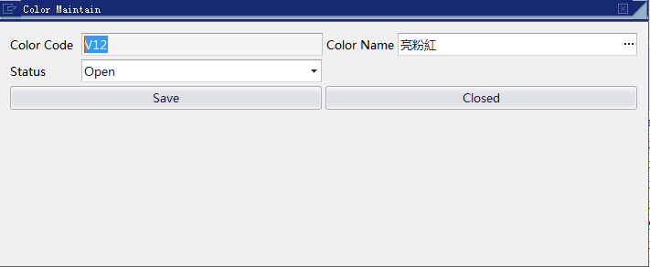
Edit color
Edit color:
Color code : không thể chỉnh sửa
color name：nhập tên màu , chọn để lưu đa ngôn ngữ.
status：mặc định là open, nhưng nếu ko sử dựng có thể chọn close
Nhập xong chọn save
Notes:
chinh sua mau
color code : ko the chinh sua
color name : chinh sua ten mau , nhan chon luu da ngon ngu
status :
->save

